Slide 1

Přímá tělesa - úpravy vzorců
Matematika pro automobilní obory 17.
Autor: RNDr. Zdeněk Bláha

Slide 2
P R O C E N T A

Slide 3
Anotace
Materiál je určen pro třetí ročník učebních automobilních oborů předmětu MATEMATIKA . Lze jej využit i v maturitních oborech stejného zaměření. Inovuje výuku použitím multimediálních pomůcek – prezentace s názornými příklady s obrázky podporující výklad učitele. Snaží se názornější formou povzbudit zájem učňů o matematiku.
Metodický pokyn
Materiál používá učitel při výkladu a k procvičení – pro větší atraktivnost výuky formou prezentace. Úlohy mohou žáci řešit samostatně ve svých sešitech nebo popřípadě na interaktivní tabuli s možností následné kontroly. Zároveň jej mohou využívat žáci pro domácí přípravu na výuku.

Slide 4
Přímá tělesa – úpravy vzorců
Zopakujme si nejprve vzorce z minulé hodiny:
krychle: V = a³ S = 6.a²
kvádr: V = a.b.c S = 2.a.b + 2.a.c + 2.b.c
S = 2(a.b + a,c + b.c)
hranol: V = S_{p} . S_{pl} S = 2. S_{p} + S_{pl}
válec: V = π.r².v S = 2.π.r.(r + v)

Slide 5
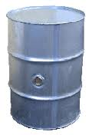
Přímá tělesa – úpravy vzorců
Sud na naftu má obsah 2 hl a výšku 1 m. Jaký je jeho vnitřní průměr?
Úlohu lze řešit 1.přímo dosazením nebo
2. obecnou úpravou vzorce…

Slide 6
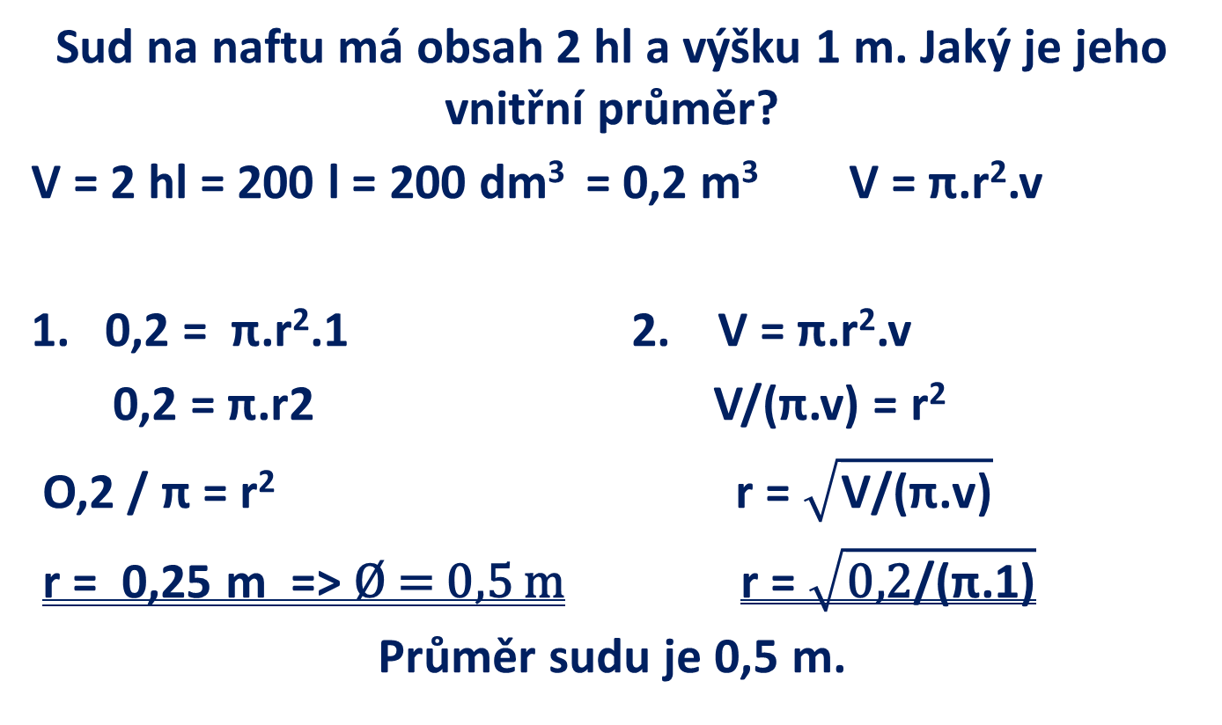
Přímá tělesa – úpravy vzorců
Sud na naftu má obsah 2 hl a výšku 1 m. Jaký je jeho vnitřní průměr?
V = 2 hl = 200 l = 200 dm³ = 0,2 m³ V = π.r².v
0,2 = π.r².1 2. V = π.r².v
0,2 = π.r2 V/(π.v) = r²
O,2 / π = r² r = $\sqrt{\text{V}\text{/(}\text{π}\text{.}\text{v}\text{)}}$
r = 0,25 m => Ø = 0,5 m r = $\sqrt{\text{0,2}\text{/(}\text{π}\text{.}\text{1}\text{)}}$
Průměr sudu je 0,5 m.

Slide 7
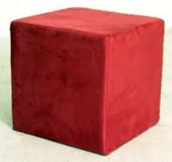
Přímá tělesa – úpravy vzorců
„Sedací kostka“ tvaru krychle má objem 40 l. Kolik materiálu je potřeba na její potažení, musíme-li počítat s 8 % materiálu navíc na švy?
Opět lze řešit dvěma způsoby…..

Slide 8
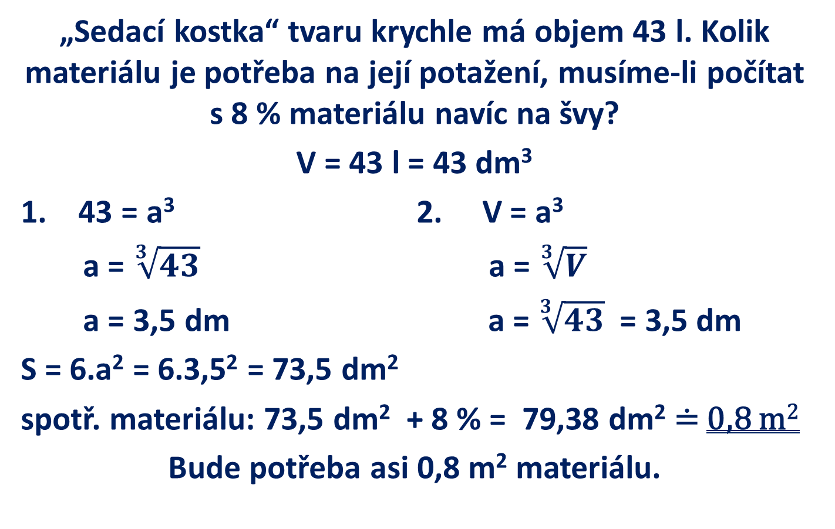
Přímá tělesa – úpravy vzorců
„Sedací kostka“ tvaru krychle má objem 43 l. Kolik materiálu je potřeba na její potažení, musíme-li počítat s 8 % materiálu navíc na švy?
V = 43 l = 43 dm³
1. 43 = a³ 2. V = a³
a = $\sqrt[3]{43}$ a = $\sqrt[3]{V}$
a = 3,5 dm a = $\sqrt[3]{43}$= 3,5 dm
S = 6.a² = 6.3,5² = 73,5 dm²
spotř. materiálu: 73,5 dm² + 8 % = 79,38 dm² ≐ 0,8 m²
Bude potřeba asi 0,8 m² materiálu.

Slide 9
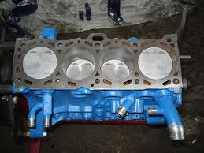
Přímá tělesa – úpravy vzorců
Jaké vrtání má čtyřválcový „jednatrojkový“ motor se zdvihem 68 mm?
Oba způsoby řešení……

Slide 10
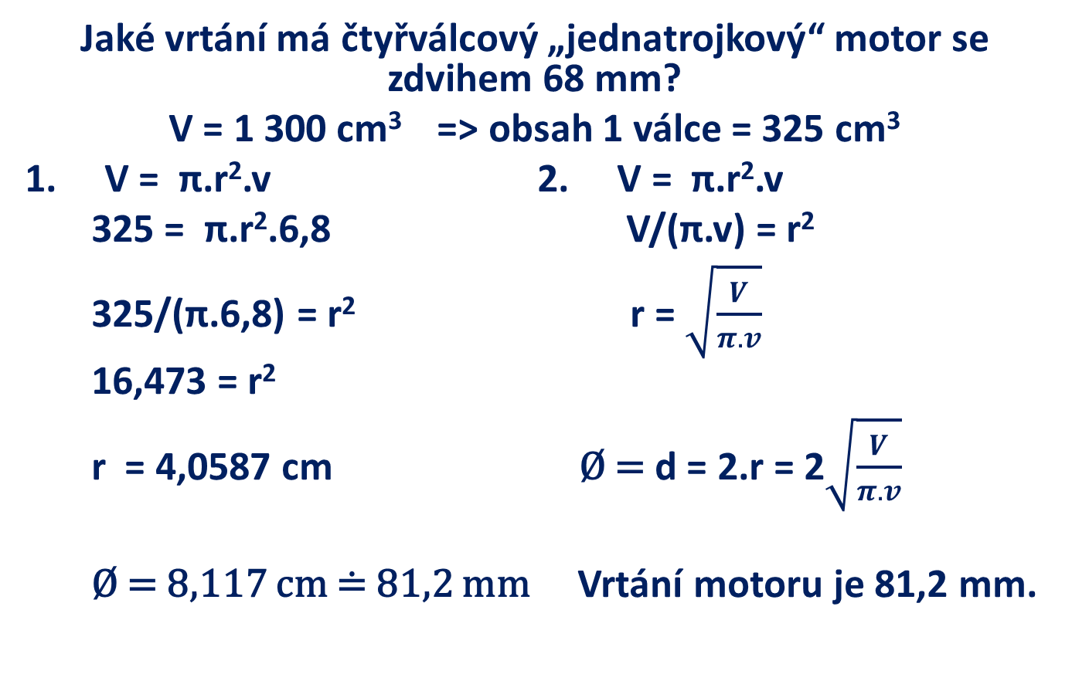
Přímá tělesa – úpravy vzorců
Jaké vrtání má čtyřválcový „jednatrojkový“ motor se zdvihem 68 mm?
V = 1 300 cm³ => obsah 1 válce = 325 cm³
1. V = π.r².v 2. V = π.r².v
325 = π.r².6,8 V/(π.v) = r²
325/(π.6,8) = r² r = $\sqrt{\frac{V}{π.v}}$
16,473 = r²
r = 4,0587 cm Ø = d = 2.r = 2$\sqrt{\frac{V}{π.v}}$
Ø = 8,117 cm ≐ 81,2 mm Vrtání motoru je 81,2 mm.

Slide 11
Přímá tělesa – úpravy vzorců
Do bazénu tvaru kvádru o délce 25 m, šířce 6m a hloubce 2 m byly vylity 3 sudy vody, každý o objemu 2 hl. Do jaké výše stoupla hladina vody?
Kolik % objemu se naplnilo?
Zkuste řešit úlohu nejprve obecně….
Pokud nevíte, tak početně.

Slide 12
Přímá tělesa – úpravy vzorců
Do nádrže tvaru kvádru o délce 2,5 m, šířce 80 cm a hloubce 1,5 m byly vylity celkem 3 sudy vody, každý o objemu 2 hl. Do jaké výše stoupla hladina vody? Kolik % objemu se naplnilo?
3 sudy po 2 hl = 6 hl = 600 l = 600 dm³ = 0,6 m³
V = a.b.c => c = V/(a.b) => c = 0,6/(2,5.0,8) = 0,3 m
0,6 = 2,5.0,8.v => v = 0,6/20 = 0,3 m = 30 cm
V nádrži bude 30 cm vody.
100 % …….. 2,5.0,8.1,5 m³
x % ……………..……..0,6 m³
x = 0,6/3 . 100 = 20 %

Slide 13

Přímá tělesa – úpravy vzorců
Příště
si prověříme „přímá tělesa“
ještě trochu jinak!
Děkuji za pozornost !

Slide 14
Přímá tělesa
Použitá literatura : 0
Použité obrázky a znázornění :
Kliparty MS Office, autor
http://www.zelezarstvi-votrubec.cz/popelnice-plastove-sudy-na-vodu-barely-pro-vodaky-kanystry
http://www.nissanclub.cz/graphics/owners/full/10370_1928_motor-pisty.jpg

